Slide 1
MAESTRIA EN ENTRENAMIENTO DEPORTIVO
El dominio de la técnica y la preparación física de futbolista de 18 años y la reserva del Club Deportivo “EL NACIONAL”
AUTOR: Lic. Pablo Aníbal Cortez Navas .
DIRECTOR:PHD. Edgardo Romero Frómeta
Júlio 17 de 2014

Slide 2
IDENTIFICACIÓN DEL PROBLEMA
La falta de un programa para la utilización de ejercicios específicos en el dominio de la técnica y la preparación física de futbolista de 18 años y la reserva del Club Deportivo “El Nacional”

Slide 3
PROBLEMA CIENTIFICO
¿Cómo influye la preparación física en el dominio de la técnica en futbolistas de la categoría sub-18 y la reserva del Club Deportivo “El Nacional”?

Slide 4
OBJETIVO GENERAL
Proponer un programa de ejercicios para la influencia de la preparación física en el dominio de la técnica en futbolistas de la categoría sub-18 y reserva del Club Deportivo “El Nacional”

Slide 5
OBJETIVOS ESPECÍFICOS
Diagnosticar el estado del problema en el contexto bibliográfico.
Elaborar un programa de ejercicios dirigidos a la influencia de la preparación física en el dominio de la técnica en futbolistas de las categorías sub-18 y reserva del Club Deportivo “El Nacional”.
Determinar el nivel de aprendizaje logrado por los deportistas, luego de la aplicación de un programa dirigido a la utilización de ejercicios específicos, la influencia de la preparación física en el desarrollo de las técnicas en futbolistas de las categorías sub-18 y reserva del Club Deportivo “El Nacional”

Slide 6
HIPOTESIS DE LA INVESTIGACION
Hi: Si se aplica en futbolistas de la categoría sub-18 y la reserva del Club Deportivo “El Nacional”, un programa de ejercicios dirigido al desarrollo de la preparación física, entonces se obtendrá un mayor nivel del dominio de la técnica de las habilidades motrices deportivas.
Ho: El desarrollo de la preparación física futbolística no tiene una incidencia significativa en el dominio de la técnica de las habilidades motrices deportivas.

Slide 7
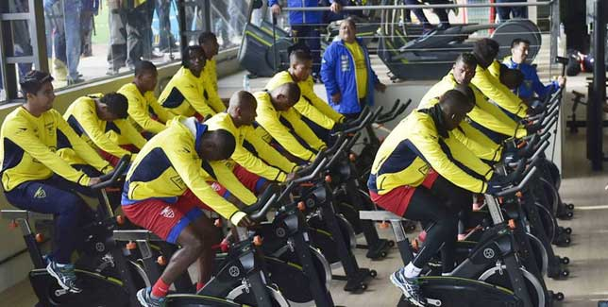
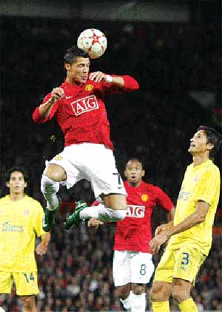
VARIABLES DE INVESTIGACIÓN
Desarrollo de la Técnica .
Preparación Física
Independiente
Dependiente

Slide 8
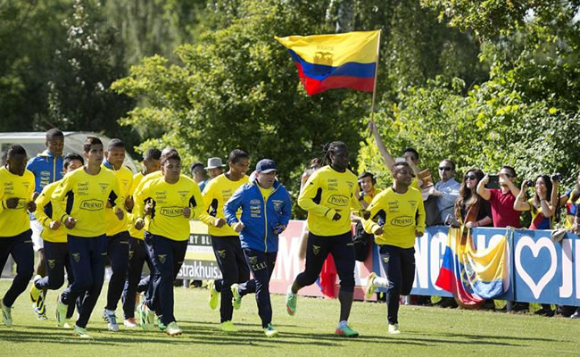
OPERACIONALIZACIÓN DE LAS VARIABLES (Independiente )
Variables | Definición Conceptual | Operacionalización de las Variables – indicadores
Preparación Física | Es la aplicación de un conjunto de ejercicios corporales, dirigidos racionalmente a desarrollar y perfeccionar las cualidades perceptivo – motrices de la persona para obtener un mayor rendimiento físico. | Ejercicios para el desarrollo de capacidades físicas. Ejercicios específicos para una capacidad. Ejercicios dirigidos

Slide 9
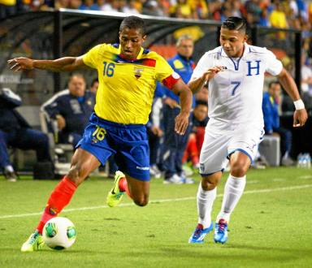
OPERACIONALIZACIÓN DE LAS VARIABLES (DEPENDIENTE )
Variables | Definición Conceptual | Operacionalización de las Variables – indicadores
Desarrollo de la técnica en el fútbol | Son todas aquellas acciones que es capaz de desarrollar un jugador de fútbol dominando y dirigiendo el balón con todas las superficies de contacto que permite el reglamento. | Gestos técnicos en el Fútbol. Dinámica estructural y funcional de los elementos técnicos.

Slide 10
Técnica
Cratty (1983)
Delgado (1988)
"Toda aquella acción muscular o movimiento del cuerpo, requerido para la ejecución con éxito de un acto deseado”. Delgado (1988): "Es la facultad de poder hacer algo eficientemente"
Batalla (2001)
Riera (2005)

Slide 11
PREPARACIÓN FÍSICA
(Díaz. I.J. 1999)
(Alvares d sayas 2000)
La preparación física (PF) es el conjunto organizado y jerarquizado de los procedimientos de entrenamiento cuyo objetivo es el desarrollo y la utilización de las cualidades físicas del deportista.
(Ruiz. A 2002)
(Dora Sosco 2003)

Slide 12
METODOLOGÍA DE INVESTIGACIÓN
La investigación es de tipo cuasi experimental, de diseño de pre-prueba y post-prueba, tiene como finalidad aplicar un programa de entrenamiento, donde al finalizarlo se analizará el desarrollo de la influencia de la preparación física en la técnica deportiva.
Se determinó la problemática.
Formulación del problema
Se realizaran 6 test pedagógicos todos con el mismo objetivo.

Slide 13
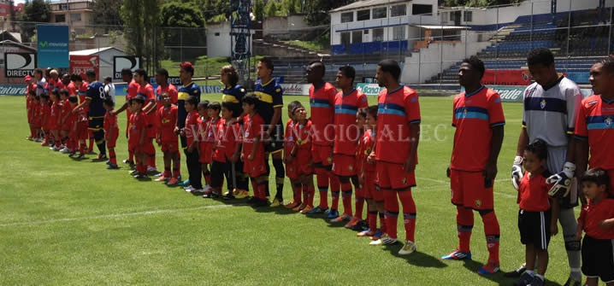
POBLACIÓN Y MUESTRA
La población objeto de estudio de la investigación está compuesta por 40 futbolistas de la categoría sub-18 y la reserva del Club Deportivo “El Nacional”

Slide 14
METODOS DE INVESTIGACION
DEL NIVEL TEORICO
ESTADISTICOS MATEMATICOS
DEL NIVEL EMPIRICO

Slide 15
RESULTADOS DE LOS VALORES ABSOLUTOS OBTENIDOS POR LOS FUTBOLISTAS EN LOS DIFERENTES TEST APLICADOS
Evaluación | Test 6 |  | Test 1 |  | Test 2 |  | Test 3 |  | Test 4 |  | Test 5
 | I med | II med. | I med. | II med. | I med. | II med. | I med. | II med | I med. | II med. | I med | II med.
Mal | 0 | 0 | 2 | 0 | 0 | 0 | 0 | 0 | 1 | 0 | 1 | 1
Regular | 20 | 11 | 20 | 2 | 21 | 7 | 14 | 0 | 12 | 2 | 14 | 8
Bien | 14 | 15 | 14 | 20 | 17 | 21 | 19 | 14 | 21 | 17 | 19 | 18
Muy Bien | 6 | 8 | 4 | 17 | 2 | 12 | 7 | 19 | 6 | 16 | 6 | 10
Excelente | 0 | 6 | 0 | 1 | 0 | 0 | 0 | 7 | 0 | 5 | 0 | 3
Óptimo | 20 | 29 | 18 | 38 | 19 | 33 | 26 | 40 | 27 | 38 | 25 | 31
DX óptimo | 9 |  | 20 |  | 14 |  | 14 |  | 11 |  | 6

Slide 16
RESULTADOS DE LOS VALORES PORCENTUALES OBTENIDOS POR LOS FUTBOLISTAS EN LOS DIFERENTES TEST APLICADOS
 | Test 6 |  | Test 1 |  | Test 2 |  | Test 3 |  | Test 4 |  | Test 5
 | I med | II med. | I med. | II med. | I med. | II med. | I med. | II med. | I med. | II med. | I med | II med.
Mal | 0 | 0 | 5 | 0 | 0 | 0 | 0 | 0 | 2,5 | 0 | 2,5 | 2,5
Regular | 50 | 28 | 50 | 5 | 53 | 18 | 35 | 0 | 30 | 5 | 35 | 20
Bien | 35 | 38 | 35 | 50 | 43 | 53 | 48 | 35 | 53 | 43 | 48 | 45
Muy Bien | 15 | 20 | 10 | 43 | 5 | 30 | 18 | 48 | 15 | 40 | 15 | 25
Excelente | 0 | 15 | 0 | 3 | 0 | 0 | 0 | 18 | 0 | 13 | 0 | 8
Óptimo | 50 | 73 | 45 | 95 | 48 | 83 | 65 | 100 | 68 | 95 | 63 | 78
DX | 23 |  | 50 |  | 35 |  | 35 |  | 27 |  | 15

Slide 17
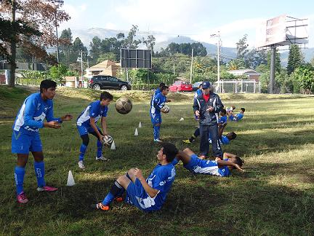

Slide 20
Gráfico 3. Resultados obtenidos en la primera y segunda medición en el test de agilidad sin obstáculo.

Slide 24
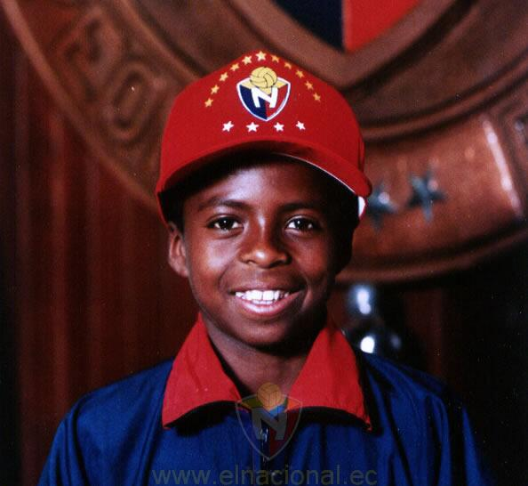
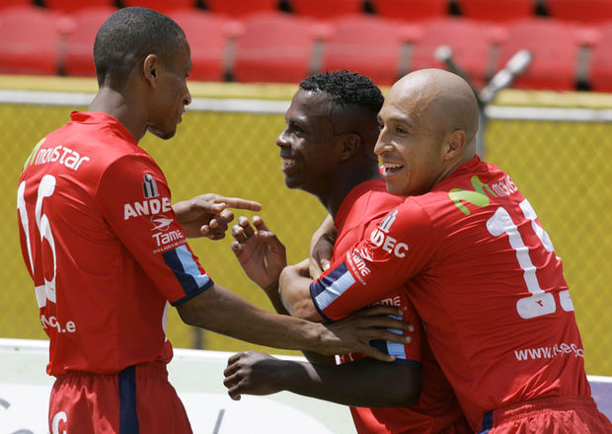
CONCLUSIONES
En la investigación se confirma la hipótesis y se logran los objetivos formulados, en tanto se logran las siguientes conclusiones.

Slide 25
El programa de ejercicios dirigido al mejoramiento del nivel de preparación física de los futbolistas del grupo etario de las categorías sub-18 y reserva del Club Deportivo “El Nacional” contribuyó de forma muy significativa al dominio de la técnica y de las habilidades motrices futbolísticas evaluadas, por lo que puede concluirse que la implementación y evaluación del programa de ejercicios en los futbolistas de ésta institución deportiva, dirigido al desarrollo de la preparación física, demostró la efectividad de la propuesta.

Slide 26
Los resultados de la dispersión grupal explican que el programa de entrenamiento aplicado no solamente influyó de forma muy significativa en el domino técnico de los futbolistas investigados, sino también en la homogeneidad grupal, aunque los futbolistas muestran una tendencia a una dispersión promedio, probablemente asociada con la duración del propio programa.

Slide 27
El programa aplicado permitió la obtención de evaluaciones óptimas en el dominio de la técnica, representado por aquellos que lograron valores de Bien, Muy bien y Excelente, que se inscribieron en datos que oscilaron entre el 73 y el 100 %, indicativas de las bondades de ese programa.

Slide 28
El perfeccionamiento del proceso de enseñanza aprendizaje de la técnica en el fútbol debe concebirse a partir de los fundamentos teóricos metodológicos que parten desde su surgimiento hasta la actualidad, basándose en las leyes, categorías y principios del entrenamiento deportivo, las que permiten abordar la preparación que requieren los futbolistas de la categoría sub-18 y reserva para la influencia de la preparación física en el dominio técnico de los futbolistas.

Slide 29
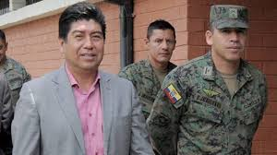
Los resultados también revelaron que es necesario seguir investigando el proceso de la preparación física y la preparación técnica en estos futbolistas a fin de lograr resultados aún superiores y la implementación del control y evaluación de la preparación física desde una óptica más amplia y abarcadora.

Slide 30
RECOMENDACIONES
Se recomienda a la Federación Ecuatoriana de Fútbol que sugiera a otros clubes la aplicación de este programa por la influencia positiva que representa para el dominio técnico del fútbol en este grupo etario.
Es imprescindible dirigir las investigaciones hacia la aplicación de un programa de mayor duración, en el intento de lograr una dispersión grupal menor, que facilite una mayor homogeneidad grupal tanto en la preparación física como en la preparación técnica.

Slide 31
PROGRAMA DE ENSEÑANZA
UBICACIÓN
El Club Deportivo “El Nacional” se encuentra ubicado en la Provincia de Pichincha, cantón Quito, parroquia Tumbaco, a los 16 km de la vía interoceánica, tiene un universo de 300 jugadores aproximadamente, tomando en cuenta al equipo de primera categoría como de las divisiones formativas.

Slide 32
NATURALEZA DEL PROYECTO
DESCRIPCIÓN
El presente proyecto busca brindar las herramientas necesarias para que los futbolistas y entrenadores utilicen ejercicios específicos para el dominio de la técnica y la preparación física de futbolista de la categoría sub-18 y la reserva del Club Deportivo “El Nacional”

Slide 33
OBJETIVOS
OBJETIVO INSTRUCTIVO PARTICULAR
TEÓRICO | Enseñar a los niños en forma progresiva, en función de la edad los aspectos básicos para jugar fútbol
FÍSICO | En estas edades al componente físico no se le dará mucha importancia, su desarrollo se realizará en base al juego estimulando el desarrollo de la flexibilidad, agilidad, velocidad y habilidad.
TÉCNICO | Enseñar a los niños las habilidades técnicas correspondientes a su edad y la importancia de la preparación física

Slide 34
OBJETIVOS
OBJETIVO INSTRUCTIVO PARTICULAR
TÁCTICO | Enseñar a los niños a colocarse en el terreno de juego y ayudar a sus compañeros, tanto en la defensa como en el ataque
PSICOLÓGICO | Los niños en estas edades no pueden realizar los movimientos con rapidez y precisión a un mismo tiempo. Si lo hacen con rapidez, es insuficiente la precisión, si hay precisión se hace más lento el tiempo de la ejecución. Por ello, se debe aumentar el tiempo de la ejecución de los ejercicios tan solo después que se ha alcanzado la precisión de los movimientos. Desarrollar en los niños la concentración especial de la atención en la ejecución de los ejercicios relacionados con el mantenimiento del equilibrio, saltos de longitud, de altura, carreras, y de ejercicios de coordinación compleja

Slide 35
EJEMPLO DE ACTIVIDADES DEL PROGRAMA
DESARROLLO TÉCNICO
Todas estas acciones técnicas las seguiremos trabajando con mayor exigencia y emplearemos el movimiento, y siempre se trabajará con ambas piernas.
ACCIONES TÉCNICAS
GOLPEOS CON DIFERENTES PARTES DEL PIÉ | En esta edad se realizará consolidación de los golpeos, con la diferencia que ya se pueden trabajar con los movimientos y se le puede aumentar el grado de dificultad o exigencia. Utilizaremos las siguientes superficies de contacto: INTERIOR DEL PIÉ,EMPEINE INTERIOR,EMPEINE TOTAL,EMPEINE EXTERIOR , EXTERIOR DEL PIÉ
PASES CORTOS Y MEDIOS | CORTOS: Se hacen para iniciar el juego de ataque o para mantener la posesión del balón, la idea es que se realicen al pie y mejoren la dirección del balón al realizar un pase ya sea que el compañero este parado o viene en movimiento. MEDIOS: Se pretende enviar la pelota a zonas más despejadas de rivales, bien hacia un lado como cambio de orientación o hacia adelante para iniciar o finalizar el ataque

Slide 36
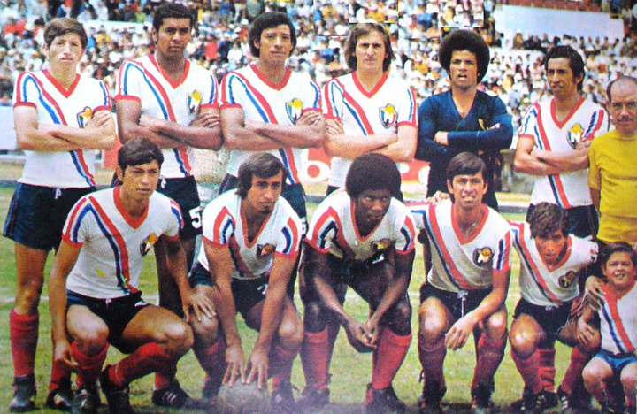
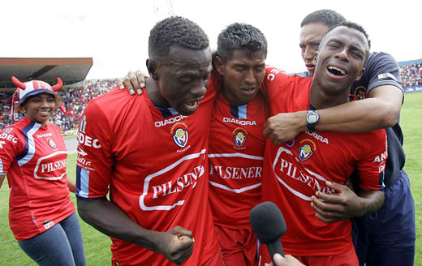
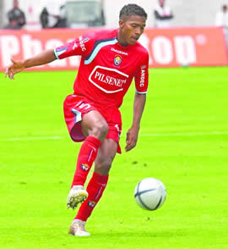
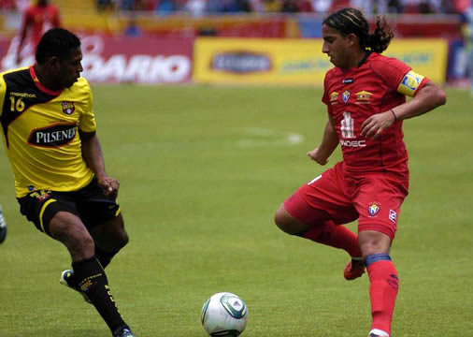
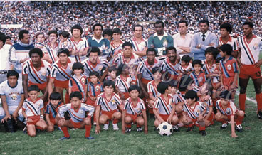

Slide 37
EJEMPLO DE ACTIVIDADES DEL PROGRAMA
CONTROLES (RECEPCIONES) | No podemos olvidar el concepto de recepción ya que es muy importante en la preparación de los futbolistas, es la posesión del balón, la parada del balón y en general su control y dominio (a partir de estas edades se incluye la recepción de balones altos), y seguiremos trabajando estas mismas recepciones con el INTERIOR DEL PIÉ, LA PLANTA DEL PIÉ, EMPEINE TOTAL, MUSLO, ABDOMÉN,PECHO, también enseñaremos la recepción del balón con la CABEZA. En estas edades buscaremos perfeccionar los gestos técnicos trabajando estático y dinámico en movimiento.
CONDUCCIÓN DEL BALÓN | Se sigue el trabajo con ambas piernas, pero aquí ya se le puede poner un jugador contrario pasivo para que perfeccione la conducción teniendo un oponente, y también se le pueden poner obstáculos y recordarles siempre que deben levantar la vista para observar todo lo que los rodea

Slide 38
AÑO: 2013MES: ENERO-FEBREROCATEGORÍA: 12-14 -AÑOSSEXO: MASCULINOEQUIPO: ………………………… CIUDAD: QUITO PROVINCIA: PICHINCHA ENTRENADOR: Prof.: ………………………………………………………. OBJETIVOS: Contribuir a la formación y desarrollo de futbolistas por medio de un proceso escalonado metodológicamente planificado y orientado
COMPONENTE | SEMANA 1 | SEMANA 2 | SEMANA 3 | SEMANA 4
PARTE TÉCNICA | EVALUACIONES PRE-TEST | Dominio Conducción Golpeos | Formas de golpeo Recepción Amortiguamientos Controles | Conducción Cambios de ritmo Tiro
PARTE TÁCTICA | EVALUACIONES PRE-TEST | Organización del juego Criterio de juego | Creación de espacios Contraataques | Creación de espacios libres
PARTE FÍSICA | EVALUACIONES PRE-TEST | Velocidad Coordinación Flexibilidad | Agilidad Velocidad Flexibilidad | Velocidad Flexibilidad
PARTE TEÓRICA REGLAMENTACIÓN | EVALUACIONES PRE-TEST | Terreno de juego El balón Los jugadores El equipamiento | El arbitro Árbitros asistentes Duración del partido Saque de salida | Balón en juego Tanto marcado Fuera de juego
COMPETENCIA | EVALUACIONES PRE-TEST | Fútbol recreativo futbol | Fútbol espacios reducidos | Fútbol con variantes
FORMATO PROGRAMA DE ENSEÑANZA PLAN MENSUAL

Slide 40
GRACIAS POR SU ATENCIÓN

